Slide 1
第三章 常用传感器及其调理电路
廖兴林 lxl108381@126.com

Slide 2
1
传感器概述
9
压电传感器
2
金属温度传感器
10
光电传感器
3
热电偶
11
电容式传感器
4
热敏电阻
12
电感式传感器
5
霍尔传感器
13
差动传感器与测量电桥
6
磁阻传感器*
7
电场测量探头*
8
电涡流传感器*

Slide 3
1
传感器概述
9
压电传感器
2
金属温度传感器
10
光电传感器
3
热电偶
11
电容式传感器
4
热敏电阻
12
电感式传感器
5
霍尔传感器
13
差动传感器与测量电桥
6
磁阻传感器
7
电场测量探头
8
电涡流传感器

Slide 4

传感器
什么是传感器？
能感受规定的被测量并按一定的规律转换成可用输出信号的器件或装置
传感器的特点
对被测量具有较好的灵敏度和最佳的选择性
输出信号适合远距离传送，如电信号、光信号和气动信号
输入输出关系有规律，可复现

Slide 5

传感器的地位
传感器
信号调理
模数转化
计算机
显示结果
基本要求：
（1）准确
（2）灵敏
（3）精密
（4）可靠
（5）适用性强
（6）使用经济
传感器处于测量系统的最前端，起着获取信息与转换信息的重要作用。
具有联网能力的传感器是物联网的终端节点

Slide 6
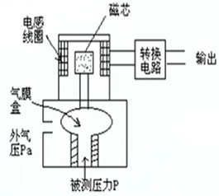
传感器的构成
敏感元件
转换元件
转换电路
被测量
输出量
直接感受被测量,如膜片的变形。
敏感元件的输出转换为电参量变化，如形变变为电阻变化
电参量的变化转换为便于测量的量，如电压和电流。
敏感元件：
气膜盒，直接感受被测量，被测压力变化，气膜盒形状发生变化
转换元件：
磁芯与电感线圈，将气膜盒的形变转换为电感L的变化
转换电路:
将电感L的变化转换成便于测量的电压信号。
气体压力传感器

Slide 7
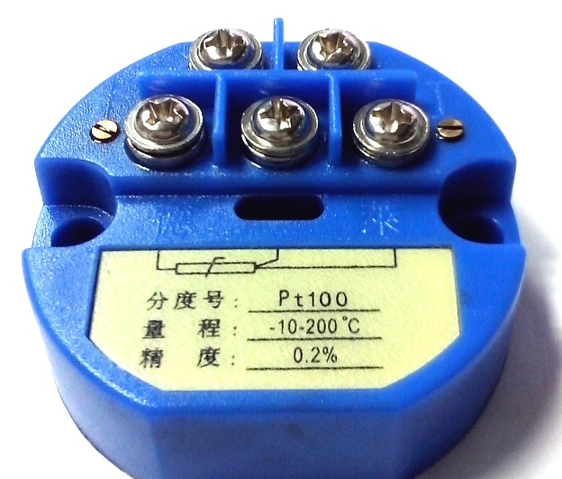
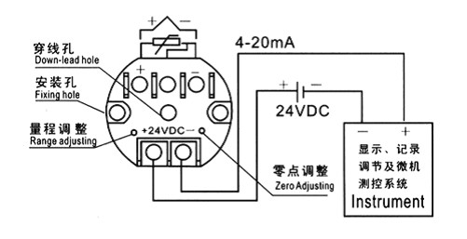
变送器
什么是变送器？
将被测量按一定规律转化为标准输出信号的装置(传感器+调理电路+输出标准化)
标准输出信号
标准电流信号：4－20mA（DC） (长距离传输的抗干扰能力强)
标准电压信号：1－5V(DC) (适于传输给多个其它测量环节)
标准气动信号：20－100kPa
变送器的特点
变送器一般在输入端连接传感器
输出信号标准化 ，而传感器输出一般是非标小信号
变送器常常具有数字通信口，例如 RS-232C、RS-485、HART，可以在线设置变送器的测量范围等参数
上：温度变送器实物
下：接线图
输入：RTD三线制，热电偶两线制
输出：4-20mA电流

Slide 8
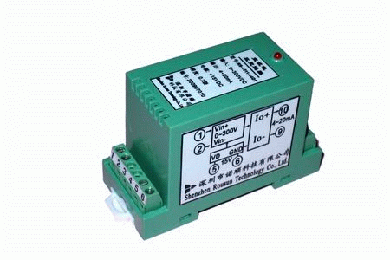
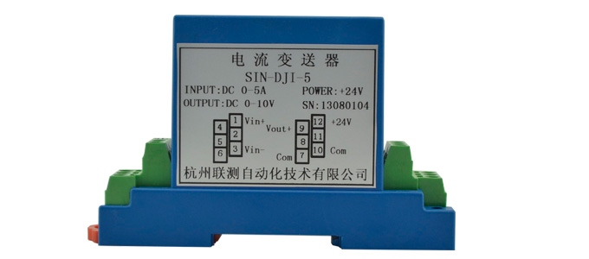
电力变送器举例
某品牌电压变送器：
某品牌电流变送器：

Slide 9
传感器分类
按被测量的性质分类
按输出量的性质分类
按能量关系分类
按信号转化方式分类
机械量： 位移、力、(角)速度、加速度、重量等；
电参数型：
电阻式，电感式
电容式
能量转换型
如热电偶、光电池等。
结构型
转换元件结构参数变化实现信号转换，常包括敏感元件和变换器
如MEMS加速度传感器
电气量： 电压、电流、功率、频率等；
热工量： 温度、压力、流量、液位、物位、流速等；
化学量： 浓度、粘度、湿度、气体的组分、液体的组分等；
能量控制型
如R、L、C电参数型传感器。
电量型
热电式、压电式、
光电式、磁电式等
物性型
以转换元件物理特性变化实现信号转换
如热电阻，热电偶
光学量： 光强、光通量、辐射能量等；
生物量： 血糖、血压、酶等；

Slide 10
常用传感器及其调理电路
1
传感器概述
9
压电传感器
2
金属温度传感器
10
光电传感器
3
热电偶
11
电容式传感器
4
热敏电阻
12
电感式传感器
5
霍尔传感器
13
差动传感器与测量电桥
6
磁阻传感器
7
电场测量探头
8
电涡流传感器

Slide 11
金属温度传感器
工作原理
正温度系数：金属导体的电阻率随温度变化而增大
典型金属热电阻
铂电阻
铜电阻
Pt100的静态特性

Slide 12
金属热电阻材料
一般要求
适合的材料
温度系数、电阻率较高 → 提高灵敏度，体积小，反应快
理化性能稳定 → 提高稳定性和准确性，复现性好
良好的输入-输出特性 → 线性/接近线性，测量准确度高
良好的工艺性 → 批量生产，降低成本
较大的测温范围 → 特别是在低温范围

Slide 13
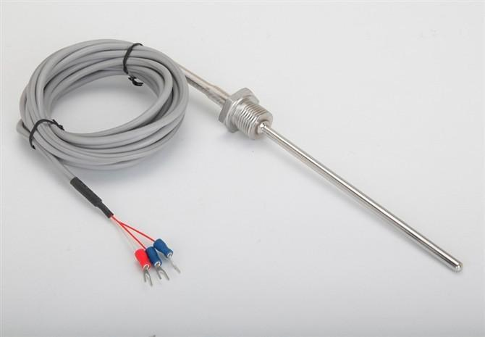
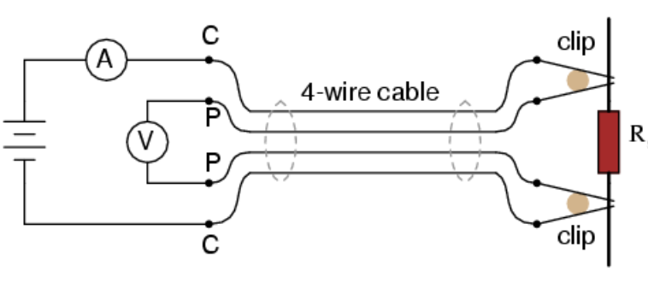
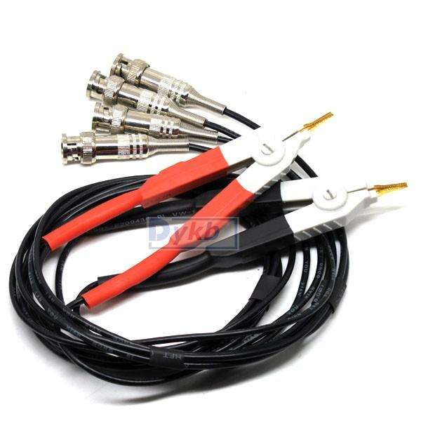
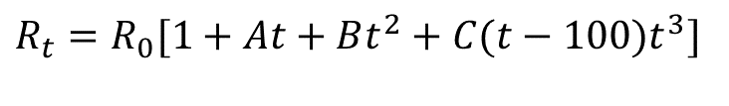
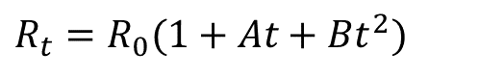
铂电阻(Pt)
1. 结构
金属铂丝绕在绝缘骨架上制成绕线电阻
2. 输入输出特性：近似线性
0 ~ +850℃：
0 ~ - 200℃：
Pt100元件
$$R_{t}=R_{0}(1+At+Bt^{2})$$
三线制铠装Pt100温度电极
$$R_{t}=R_{0}[1+At+Bt^{2}+C(t−100)t^{3}]$$
3. 特点
优点：在高温和氧化介质中性能稳定，工艺性好，接近线性，测量精度高
缺点：成本较高，温度系数偏小，非线性
4. 接线制
两线制：电极引线短，引线电阻可忽略
三线制：电极引线长，需考虑引线电阻
四线制：消除接触电阻（Kelvin夹原理）
用Kelvin夹进行四线制接线

Slide 14
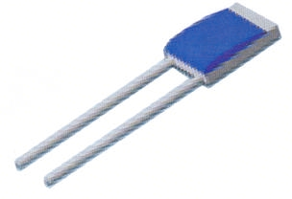
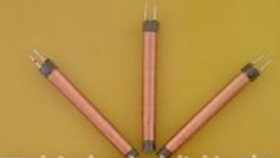
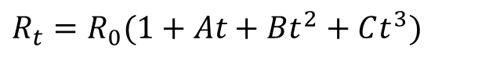
铜电阻(Cu)
1. 结构
金属铜丝绕在绝缘骨架上制成绕线电阻
2. 输入输出特性：近似线性
-50 ℃ ~ +150℃：
Cu50、Cu100对应的R₀=50、100欧姆
$$R_{t}=R_{0}(1+At+Bt^{2}+Ct^{3})$$
绕线式铜电阻
3. 特点
优点：成本较低，工艺性好
缺点：高温易被氧化，易被腐蚀，电阻率低，非线性比P_{t}大
4. 接线制
两线制：电极引线短，引线电阻可忽略
三线制：电极引线长，需考虑引线电阻
四线制：消除接触电阻（Kelvin夹原理）
三线制铠装热电阻电极

Slide 15
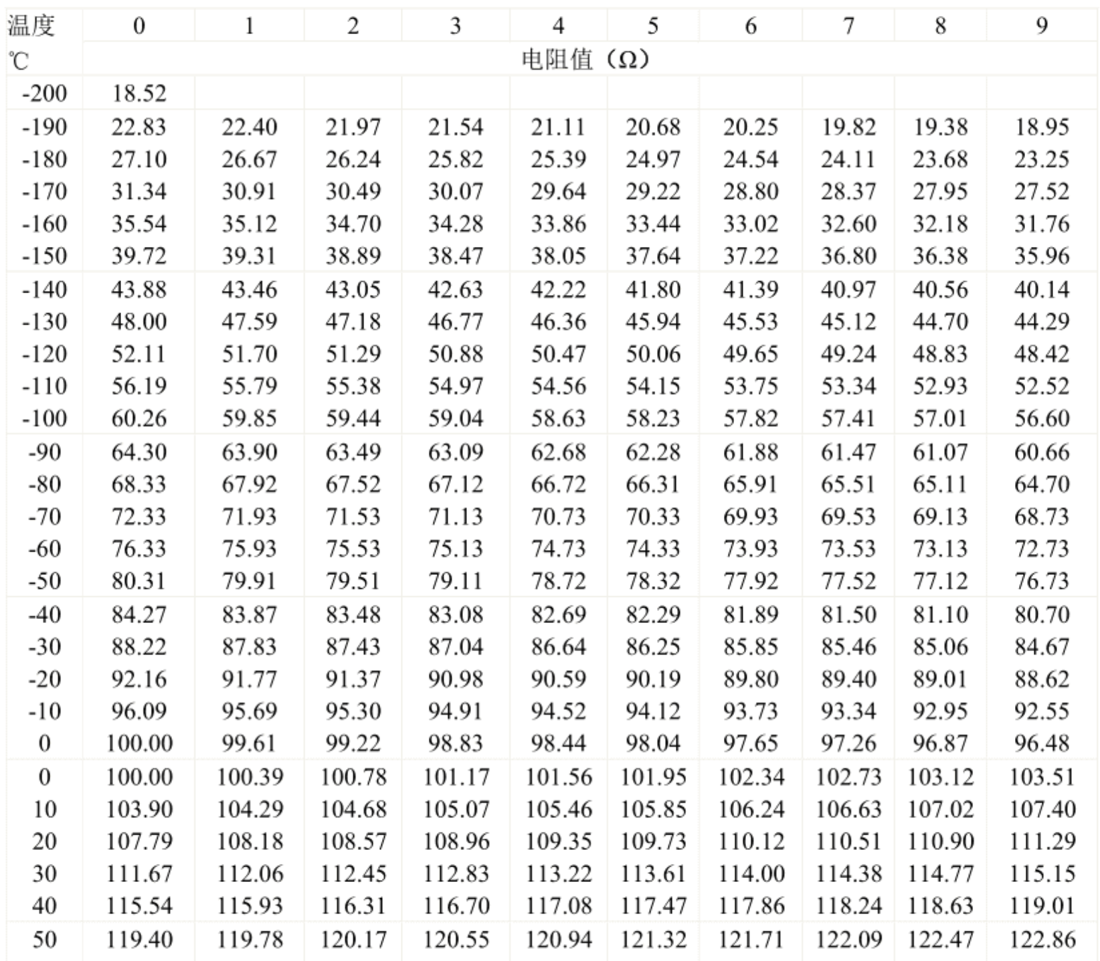
热电阻技术参数
PT100的分度表
0℃时的电阻100Ω
分度号
铂电阻：Pt100，Pt50
铜电阻：Cu100，Cu50
-200
PT100 的测温范围
热电阻类别 | 分度号
铂电阻 | Pt100 | 1.385 ±0.01 | 100± 0.1
 | Pt50 | 1.385± 0.01 | 50 ±0.5
铜电阻 | Cu100 | 1.428± 0.01 | 100 ±0.05
 | Ct50 | 1.428± 0.01 | 50± 0.05
+850

Slide 16
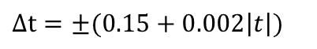
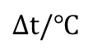
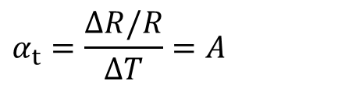
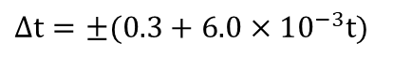
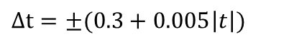
热电阻技术参数
温度系数
测量范围及测量精度
允通电流： 通过热电阻中的工作电流应小于5mA，以避免自热效应产生影响
时间常数:
测温热电阻达到环境温度所需的时间，测温电极的质量和热容比越小，时间常数越小
铠装的Pt100电极比的Pt100本身的时间常数大很多
$$α_{t}=\frac{ΔR/R}{ΔT}=A$$
热电阻类别 | 测量范围（℃） | 分度号 | 允许偏差
铂电阻 | -200~+420 | Pt100 | A级
 |  | Pt50 | B级
铜电阻 | -50~+100 | Ct50
$$Δ\text{t}\text{/℃}$$
$$Δt=±(0.15+0.002\left|t\right|)$$
函数关系里面一次项系数
$$Δt=±(0.3+6.0×10^{−3}t)$$
$$Δt=±(0.3+0.005\left|t\right|)$$

Slide 17
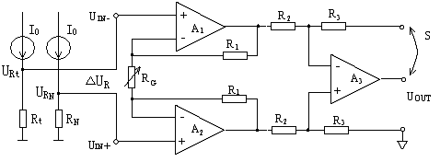
测温电路举例：双恒流源+热电阻
1. 双恒流源调理电路输出电压为：
2. 三运放构成典型的仪表放大器：
三运放构成仪表放大电路
双恒流源电路输出差分电压

Slide 18
常用传感器及其调理电路
1
传感器概述
9
压电传感器
2
金属温度传感器
10
光电传感器
3
热电偶
11
电容式传感器
4
热敏电阻
12
电感式传感器
5
霍尔传感器
13
差动传感器与测量电桥
6
磁阻传感器
7
电场测量探头
8
电涡流传感器

Slide 19
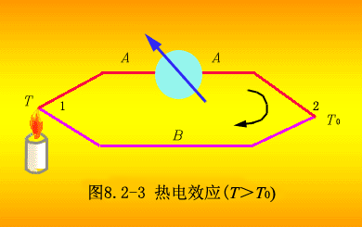
热电效应？
当将两种不同的导体或半导体串接成一个闭合回路，若导体的两接点处温度不同，两者之间便产生电动势，因而在回路中形成一定大小的电流，这种现象称为热电效应（赛贝克效应）。由此效应产生的电动势，通常称为热电动势。热电偶就是利用这一效应来工作的。
用两种导体组成并将温度转换成热电动势的传感器为热电偶
热电效应原理图

Slide 20
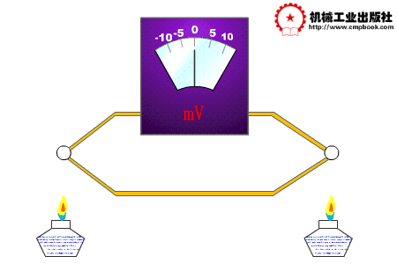
热电效应
热电效应演示实验
热电极B
热电势
右端称为：自由端(参考端、冷端)
热电极A
A
左端称为：测量端（工作端、热端）
B
结论：当两个结点温度不相同时，回路中将产生电动势。

Slide 21
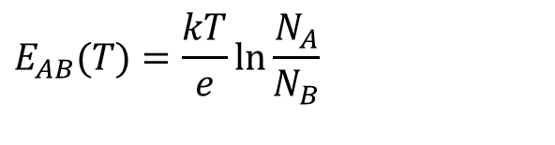
帕尔帖效应和接触热电势
帕尔帖效应：不同金属导体接触，自由电子由于浓度不同而在接触面附近出现扩散现象，从而形成一个稳定的电位差，叫做帕尔帖电势或接触电动势。大小可表示为 ：
式中： k—波尔兹曼常数，为1.38×10⁻¹⁶；
T —接触处的绝对温度；
e —电子电荷数；
N_{A}、N_{B} —金属A、 B的自由电子密度。
数量级10⁻²~10⁻³V之间
$$E_{AB}(T)=\frac{kT}{e}\ln{\frac{N_{A}}{N_{B}}}$$
接触点两种导体电子密度N_{A}和N_{B}差异越大，接触电动势越大；
接触点温度越高，接触电动势也越大。

Slide 22
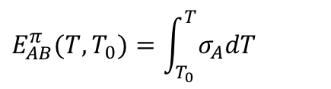
汤姆逊效应和温差热电势
汤姆逊效应：在一根匀质的金属导体中，如果两端温度不同，高温端自由电子的扩散速率比低温端自由电子的扩散速率大，温度较高的一边因失去电子而带正电，温度较低的一边因得到电子而带负电，从而形成了温差电势
当导体两端的温度分别为T、T₀时，温差电势可由下式表示：
式中σ_{A}—A导体的汤姆逊系数
$$E_{AB}^{π}(T,T_{0})=\int_{T_{0}}^{T}{σ_{A}dT}$$
数量级约为10⁻⁵V

Slide 23
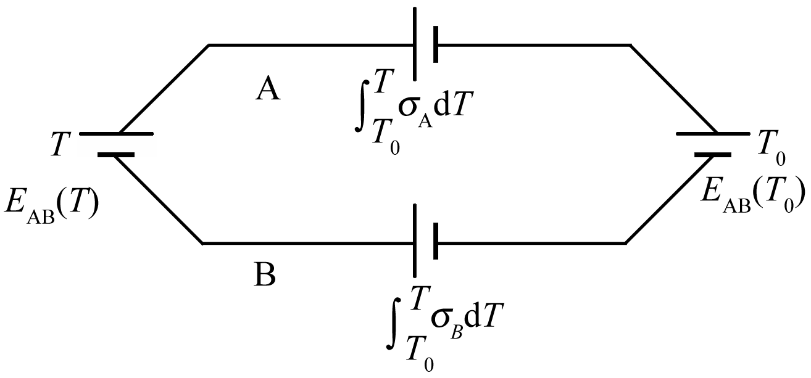
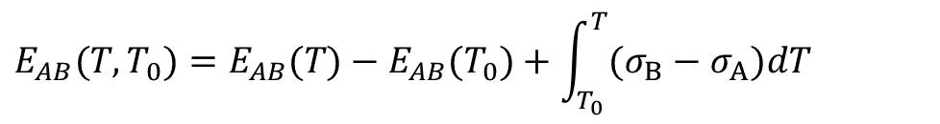
热电势
对于匀质导体A、B组成的热电偶，其总电势为接触电势与温差电势之和
E_{A}(t，t₀)
t > t0, NA >NB
E_{AB}(t，t₀) = E_{AB}(t) ＋ E_{B}(t，t₀)－E_{AB}(t₀)－ E_{A}(t，t₀)
$$E_{AB}(T,T_{0})=E_{AB}(T)−E_{AB}(T_{0})+\int_{T_{0}}^{T}{(σ_{B}−σ_{A})dT}$$
在总热电势中，温差电势比接触电势小很多，可忽略不计，则热电偶的热电势可表示为
E_{B}(t，t₀)
结论
（1）热电偶必须采用两种不同材料作为热电极;
（2）热电偶的热端和冷端必须具有不同的温度；
（3）热电动势大小与热电偶尺寸、形状和沿电极温度分布无关。
E_{AB}(t，t₀)=E_{AB}(t)－E_{AB}(t₀)

Slide 24
中间导体定律
热电偶定理
在热电偶回路中接入第三种材料的导线，只要其两端的温度相等，第三导线的引入不会影响热电偶的热电动势。
C
C可换为仪表、连接导线或测量电路。

Slide 25
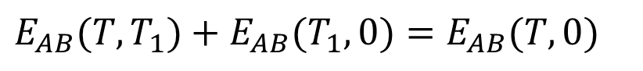
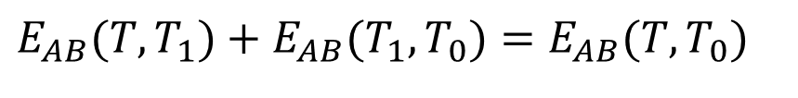
中间温度定律
热电偶定理
第1次查表
根据T₁查分度表得到冷端补偿电势
$$E_{AB}(T,T_{1})+E_{AB}(T_{1},T_{0})=E_{AB}(T,T_{0})$$
令T₀ =0 ℃, 则有：
$$E_{AB}(T,T_{1})+E_{AB}(T_{1},0)=E_{AB}(T,0)$$
第2次查表
根据热电势查分度表得到温度T
热电偶输出
冷端=T₁
冷端补偿电势
冷端= 0 ℃
热电势
冷端= 0 ℃

Slide 26
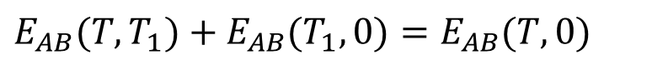
热电偶定理
中间温度定律
举例: 已知A、B组成的热电偶在（100⁰C，0⁰C）时热电势为1mV，A、B组成的热电偶在（1000⁰C，0⁰C）时热电势为10mV。则它们在（1000⁰C，100⁰C）时的热电势为：10-1=9mV
$$E_{AB}(T,T_{1})+E_{AB}(T_{1},0)=E_{AB}(T,0)$$
该定律为分度表的制定提供了理论依据，只要得到了参考温度为0℃时热电势，可计算出参考温度不为0℃的热电势。

Slide 27
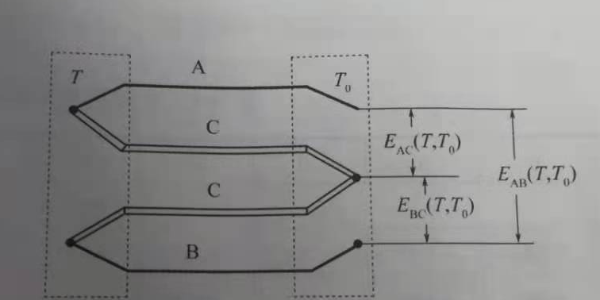
热电偶定理
匀质导体定律
由同一种均质导体或者半导体组成的闭合回路，不论导体截面积和长度如何，也不论各处的温度分布如何，都不能产生热电动势。
标准电极定律
电极C导体称为标准电极
当接触点温度为T和T₀时，利用A、B两种导体组成的热电偶的电动势等于A、C导体组成的热电偶和C、B导体组成的热电偶的热电动势代数和。
E_{AB}(T，T₀)＝E_{AC}(T，T₀) +E_{CB}(T，T₀)

Slide 28
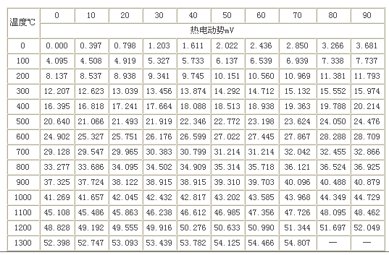
热电偶的分度号与分度表
热电偶技术参数
分度表: 是用表格的方式列出温度与热电动势的对应关系(参考温度为0°C)。
热电偶的静态特性：国家标准中用分度表给出
分度号：代表热电偶的类型
共8种：S，R，B，K，E，J，T，N
K型热电偶分度
正极为合金丝，其中铂的质量分数为70%，铑的质量分数为30%
具体为：
B:铂铑₃₀—铂铑₆ ；R:铂铑₁₃—铂 ；S:铂铑₁₀—铂 ；
K:镍铬—镍硅 ；N:镍铬硅—镍硅 ；E:镍铬—铜镍；
J:铁—铜镍； T:铜—铜镍。

Slide 29
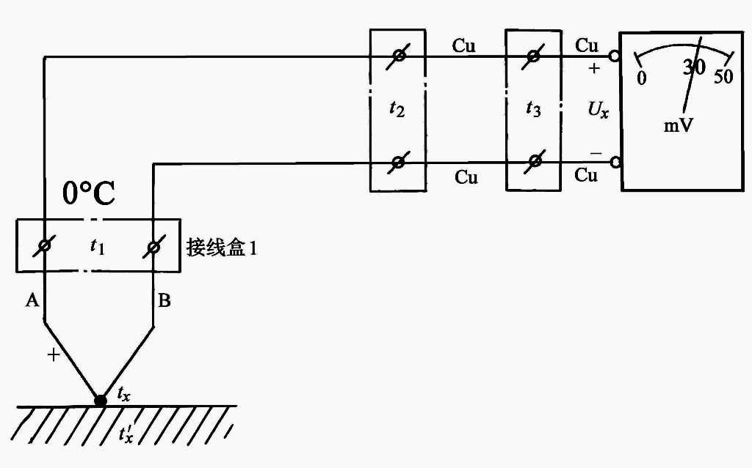
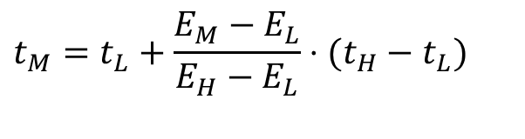
如何由热电偶的热电势查热端温度值
设冷端为0°C，根据以下电路中的毫伏表的示值及K热电偶的分度表，查出热端的温度t_{x} 。
每10℃分档，中间值按内插法计算。
$$t_{M}=t_{L}+\frac{E_{M}−E_{L}}{E_{H}−E_{L}}⋅(t_{H}−t_{L})$$

Slide 30
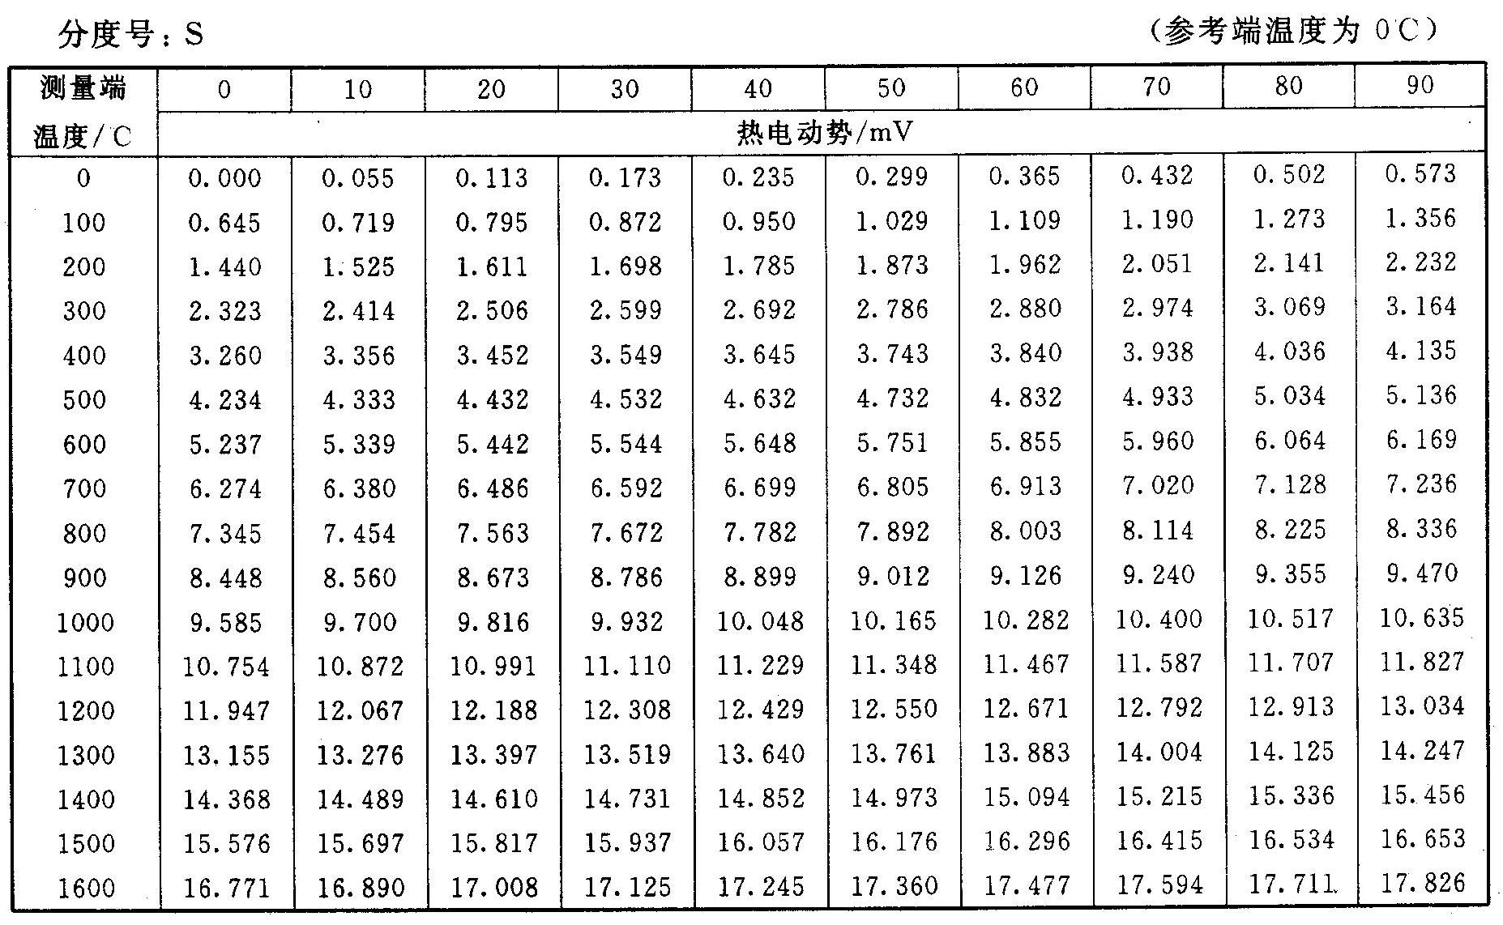
S型(铂铑₁₀-铂)热电偶分度表

Slide 31
热电偶技术参数
允许误差
热电偶的热电势 ⎯ 温度关系对分度表的最大偏差
测量范围
不同分度号的热电偶，有不同的使用温度极限，最高可达1700度
热响应时间
也称时间常数，用来表示热电偶对温度变化响应快慢的时间参数。热响应时间用 τ或τ_{0.5}表示。

Slide 32
冷端温度补偿
热电偶输出的电动势是热端温度T（被测端温度）与冷端温度T₀（参考端温度）之差的函数。分度表要求T₀保持为0℃，但在实际中做到这一点很困难，于是产生了热电偶冷端补偿问题。
0℃恒温法
冷端温度计算修正法
硬件自动补偿法

Slide 33
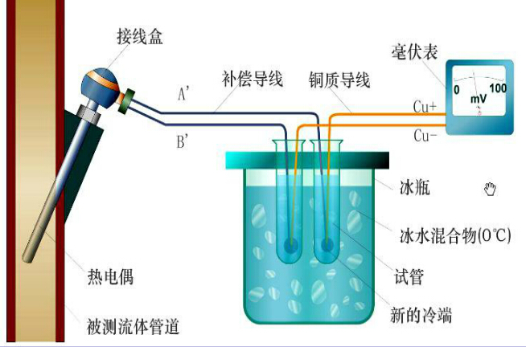
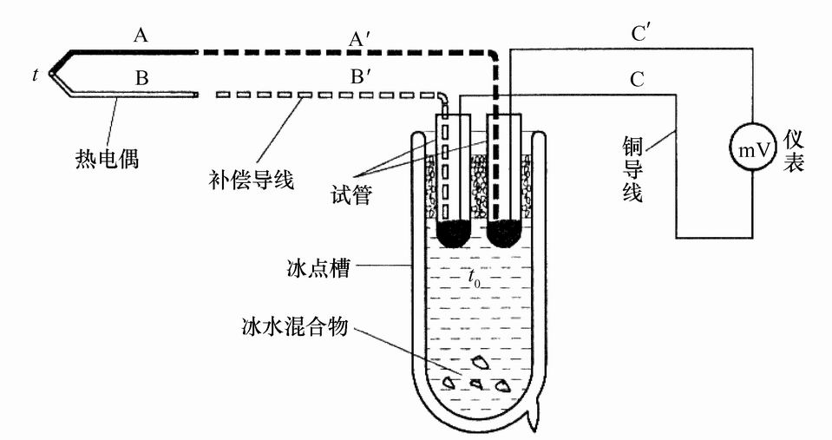
0℃恒温法
将热电偶冷端置于0℃的恒温器内，使其工作状态与分度表状态一致，测出电势后查分度表直接得到热端温度值。

Slide 34
冷端温度计算修正补偿法
中间温度定律
热端温度
冷端温度
E_{AB}(t₀,0)为修正值，它是冷端t₀不等于0时的热电动势
E_{AB} (t, 0) = E_{AB}(t,t₀) + E_{AB}(t₀,0)
用K型热电偶测温，热电偶的冷端温度t₀=20℃，测得热电势为4.529 mV，求被测对象的实际温度t 。
例
由分度表查得 E (20,0 ) = 0.798 mV
则 E (t, 0) = E (t, t₀)+E (t₀, 0)
= 4.529+ 0.798
= 5.327 mV
再查分度表得其对应的被测温度t = 130℃
解

Slide 35
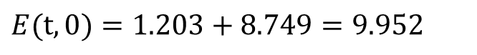
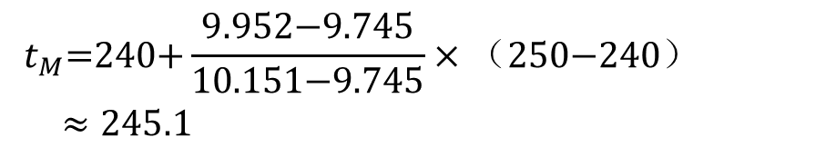
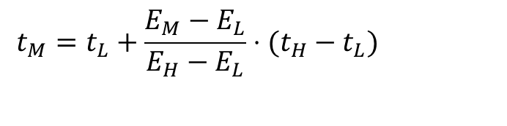
例 分度号为K的热电偶冷端温度T＝30 ℃ ，测得热电动势为8.749mV，被测对象的实际温度应为多少？
解：
查分度表30℃对应1.203mV。
$$E(t,0)=1.203+8.749=9.952$$
240℃对应9.745
250℃对应10.151
$$t_{M}=t_{L}+\frac{E_{M}−E_{L}}{E_{H}−E_{L}}⋅(t_{H}−t_{L})$$
中间值按照内插法计算
$$t_{M}\text{=240+}\frac{9.952\text{−9.745}}{\text{10.151−9.745}}×（250\text{−240}） \\ ≈245.1$$
Notes:
重点讲

Slide 36
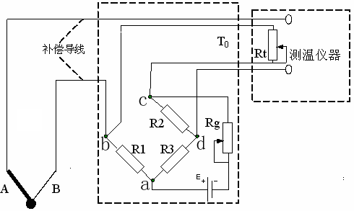
硬件冷端温度自动补偿法
基本思路
在热电偶回路中串入一个补偿的电动势，自动补偿热电偶测量过程中因冷端温度不为0℃而引起热电势的变化值。
实例1
一种简易的自动补偿电桥电路如右图。
T
调整电阻电桥参数和电源E，使得 U_{bd} =E_{AB}(T₀,0)
E_{AB}(T, T₀) + U_{bd}=E_{AB}(T, 0)

Slide 37
冷端自动补偿实例2：热电偶专用集成放大器AD594/AD595
+5V单电源供电时，J型热电偶（AD594）或K型热电偶（AD595）的测温范围为0°C ~ +300°C。可以提供10 mV/°C的温度传递特性
将正电源从+5V提高到+15V可以将测温范围扩展到750°C（对于J型热电偶AD594）或1250°C（对于K型热电偶AD595）

Slide 38
补偿导线
将热电偶的参考端延长到需要的地方，一般是离热源较远且温度稳定的地方，消除温度变化的影响。
基本条件：在补偿温度范围内，由补偿导线材料C、D构成的热电偶与测温热电偶A、B有相同的分度值，即：E_{AB}(T, 0)=E_{CD}(T, 0)
热电势E_{AB}(T，T₀）可以理解由两部分组成：
E_{AB}(T,T₀)=E_{AB}(T,T’₀)+ E_{AB}(T’₀,T₀)
=E_{AB}(T,T’₀)+ E_{CD}(T’₀,T₀)
注意事项：
补偿导线只能与相应型号的热电偶配用
极性不能接反，否则会造成更大的误差
补偿导线与电极连接处两结点的温度必须相同，且不得超过规定范围。

Slide 39
常用补偿导线
补偿导线 型号 | 配用的热电偶 分度号 | 补 偿 导 线 |  | 颜色
 |  | 正 极 | 负 极 | 正极 | 负极
SC KC EX JX TX | S(铂铑₁₀-铂) K(镍铬-镍硅) E(镍铬-康铜) J(铁-康铜) T(铜-康铜) | SPC(铜) KPC(铜) EPX(镍铬) JPX(铁) TPX(铜) | SNC(康铜) KNC(康铜) ENX(康铜) JNX(康铜) TNX(康铜) | 红 红 褐绿 红 红 | 白 白 白 白 白

Slide 40
热电偶测温电路
热电偶产生的热电势通常在毫伏级范围，可以直接与显示仪表(如动圈式毫伏表、电子电位差计、数字表等)配套使用，也可与温度变送器配套，转换成标准电流信号。
热电偶典型测温线路

Slide 41
热电偶的连接方式
（a）热电偶正向串联
（b） 热电偶反向串联
（c）热电偶并联
可获得较大的热电势输出
提高灵敏度
可以测量两点间的温差
可以测量多点平均温度

Slide 42
1
传感器概述
9
压电传感器
2
金属温度传感器
10
光电传感器
3
热电偶
11
电容式传感器
4
热敏电阻
12
电感式传感器
5
霍尔传感器
13
差动传感器与测量电桥
6
磁阻传感器
7
电场测量探头
8
电涡流传感器

Slide 43
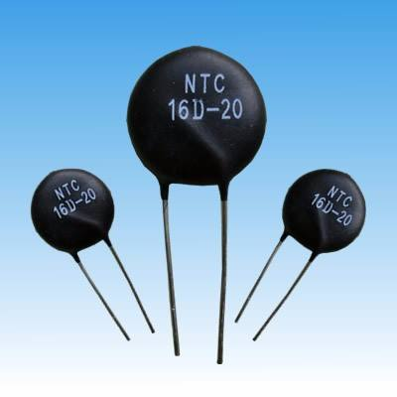
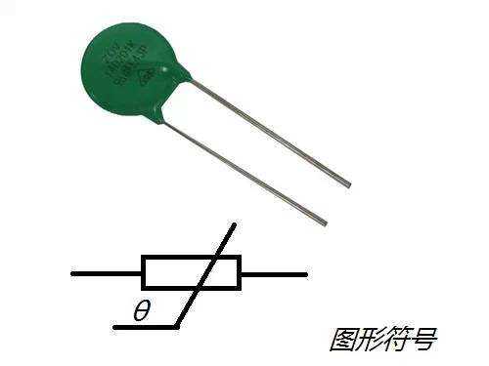
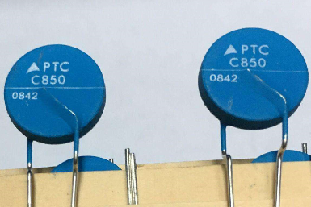
热敏电阻
材料
陶瓷材料
高分子材料
测量范围
-100 —+300℃
热敏电阻分类
NTC: 负温度系数热敏电阻
PTC: 正温度系数热敏电阻
CTR: 临界温度系数热敏电阻

Slide 44
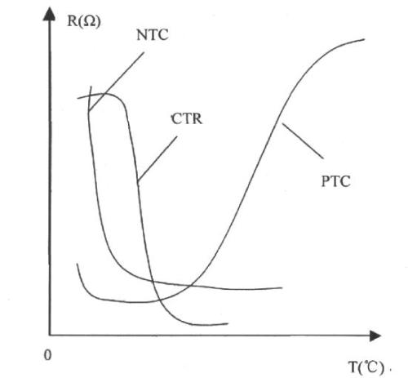
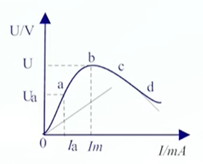
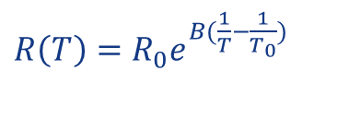
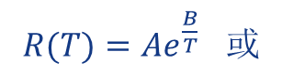
热敏电阻（Thermistor）
温度-电阻特性（NTC）
伏安特性（NTC）
优点
缺点
负特性
灵敏度比热电阻高1-2个数量级
非线性
分散性大
灵敏度
灵敏度
常温下阻值大，可忽略引线电阻
非线性严重
线性
体积可以做得很小，响应快
互换性不好
成本低
长期稳定性差
NTC的R-T关系式
A、B与热敏电阻尺寸、形式及其半导体物理性质有关。
$R(T)=Ae^{\frac{B}{T}}$ 或
$R\left(T\right)=R_{0}e^{B(\frac{1}{T}−\frac{1}{T_{0}})}$

Slide 45
NTC和PTC的应用

Slide 46
讨论：热敏电阻与金属热电阻的区别
相同点：
两者都是将温度的变化转换为电阻值大小，即电阻值随温度变化而改变
不同点：
热电阻一般采用金属材料，而热敏电阻采用陶瓷或者高分子材料；
热电阻为正温度系数，而热敏电阻则可分为正温度系数、负温度系数和临界温度系数；
热电阻比较于热敏电阻，化学稳定性好，测量范围大，但灵敏度较差。
Notes:
讨论，提问

Slide 47
常用传感器及其调理电路
1
传感器概述
9
压电传感器
2
金属温度传感器
10
光电传感器
3
热电偶
11
电容式传感器
4
热敏电阻
12
电感式传感器
5
霍尔传感器
13
差动传感器与测量电桥
6
磁阻传感器
7
电场测量探头
8
电涡流传感器

Slide 48
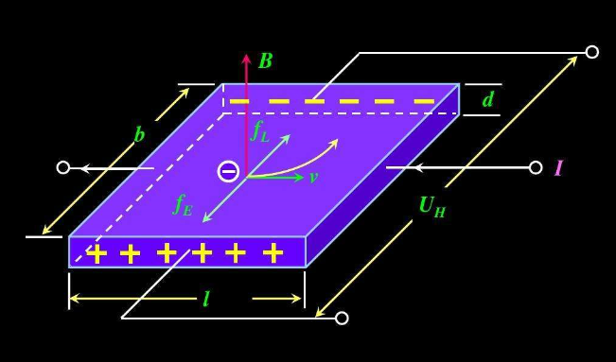
霍尔效应？
霍尔效应是美国物理学家Edwin Hall于1879年发现的。Hall在他的论文“On a New Action of the Magnet on Electric Currents”中详细介绍了霍尔效应发现的过程。
金属导体或半导体薄片处于磁场中，当垂直于磁场方向有电流流过时，在垂直于电流和磁场的方向上将产生电动势的现象。

Slide 49
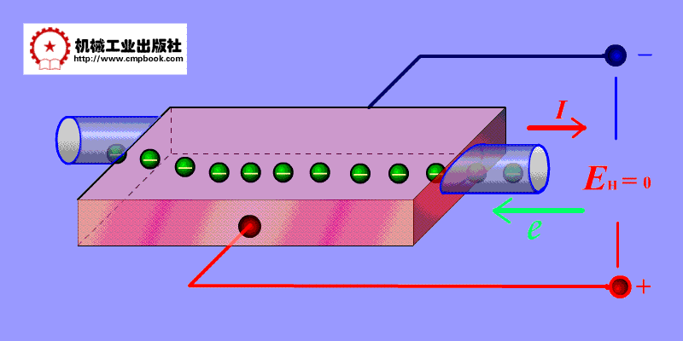
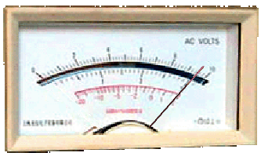


霍尔效应演示
d
a
b
c
当磁场垂直于薄片时，电子受到洛仑兹力的作用，向内侧偏移，在半导体薄片c、d方向的端面之间建立起霍尔电势。
霍尔效应传感器，将磁能转换成电能，磁传感器，可检测磁场的变化，输出为电压。

Slide 50


霍尔电动势
KH为霍尔灵敏度
霍尔电势的解析表达式：
$$U_{H}=\frac{1}{ned}IB=R_{H}\frac{IB}{d}=K_{H}IB$$
$$K_{H}=\frac{1}{ned}$$
K_{H} 表示与电子浓度n、电子电量e、霍尔元件厚度d成反比，表示霍尔元件在单位电流和单位磁感应强度作用下，产生的霍尔电压的大小。它不仅决定于载流体材料，而且取决于它的几何尺寸 ，愈大愈好。
金属的电子浓度n较高， K_{H}较小；绝缘体n较小， K_{H}较大，但需要极高的电压才能产生很小的电流，故这两种材料不宜作为霍尔元件的材料。
半导体n适中，可通过掺杂控制电子浓度，是作为霍尔元件的理想材料。

Slide 51



开关型霍尔传感器—A3141，可用于电机转子位置检测
应用：
A3141是一个三端器件
电源
GND
OC门输出
当穿过A3141霍尔片的S极磁感应强度增大并超过B_{OP}=100GS时，施密特触发器翻转，输出拉低；
而当S极磁感应强度变弱并小于约B_{RP}=45GS时，施密特触发器翻转，输出变高。
A3141原理图
A3141应用于无刷直流电机转子位置检测

Slide 52
模拟型霍尔传感器—AD22151
ADI公司的AD22151芯片一款线性磁场传感器，其输出电压与垂直施加于封装上表面的磁场成比例
AD22151的特点
支持单极性或双极性工作
在整个温度范围内具有低失调漂移和低增益漂移
宽增益可调范围
可调一阶温度补偿
与 V_{cc}成比例
可用于测量穿过霍尔片的磁场大小

Slide 53




AD22151的工作方式
双极性方式
磁场零点对应输出电压为V_{cc}/2
$双极性增益=\left(1+\frac{R3}{R2||R4}\right)×0.4mV/G$
单极性方式
磁场为零时，输出电压不为V_{cc}/2
$单极性增益=\left(1+\frac{R3}{R2}\right)×0.4mV/G$

Slide 54


应用实例——霍尔电子罗盘
利用霍尔元件测地磁场，用于寻北、空间姿态等。

Slide 55
Hall电流传感器
直测式电流传感器
磁平衡式电流传感器
可以实现对直流、交流、脉冲电流的隔离测量。

Slide 56


霍尔直测式电流传感器
工作时，磁感应强度在离零点较远的位置附近，对电流变化不怎么敏感的。
按照安培环路定理，电流流过导线，就会产生磁场，在有激励电流的霍尔元件两端就会产生霍尔电压U_{H}.
由U_{H}＝K_{H}IB推出B的大小
在由 H＝B/μ推出H的大小
由安培环路定律 H·L＝ N₁ I_{P} 可计算I_{P}
I_{P}
B
I
霍尔直测式电流传感器

Slide 57




霍尔磁补式电流传感器
工作时，磁感应强度在零点附近，对电流变化最敏感，对快速电流的变化，磁补式更好。
磁平衡时，
N_{p}I_{p}＝N_{s}I_{s}
U_{H}大于0时，Is变大，产生Hs，Hs与Hp反向，U_{H}会减小，直至Hs=Hp，U_{H}=0，Is稳定，不增加，达到磁平衡，此时有NpIp=NsIs，只要测出Is，就可以测出Ip。

Slide 58


霍尔钳形电流表
将环形磁芯做成张合结构，在磁芯开口处放置霍尔片，载流导线穿过磁环
霍尔钳形电流表既可测交流也可测直流

Slide 59
1
传感器概述
9
压电传感器
2
金属温度传感器
10
光电传感器
3
热电偶
11
电容式传感器
4
热敏电阻
12
电感式传感器
5
霍尔传感器
13
差动传感器与测量电桥
6
磁阻传感器
7
电场测量探头
8
电涡流传感器

Slide 60
磁敏传感器
磁阻效应
置于磁场中的载流金属导体或半导体材料，其电阻值随磁场变化的现象，称为磁致电阻变化效应，简称为磁阻效应。利用磁阻效应制成的元件称为磁敏电阻，也称MR元件。磁阻效应与材料性质、几何形状等因素有关。
式中，
B——为磁感应强度；
ρ ——材料在磁感应强度为B时的电阻率；
ρ₀ ——材料在磁感应强度为0时的电阻率；
μ——载流子的迁移率；
k——比例系数；
L、W——磁敏电阻的长(沿电流方向)和宽；
f(L/W) ——磁敏电阻的形状效应系数。

Slide 61
磁阻元件的主要特性
灵敏度特性 K＝R_{B}/R₀
磁场-电阻特性
电阻-温度特性
标称阻值和额定功率
电阻值通常为50Ω～500Ω，额定功率在环境温度低于80℃时一般为几毫瓦
频率特性
工作频率范围通常在1MHz～10MHz

Slide 62
磁敏电阻的应用
磁铁接近磁敏电阻时，磁敏电阻的阻值变大
磁敏电阻组成的无触点开关电路

Slide 63
常用传感器及其调理电路
1
传感器概述
9
压电传感器
2
金属温度传感器
10
光电传感器
3
热电偶
11
电容式传感器
4
热敏电阻
12
电感式传感器
5
霍尔传感器
13
差动传感器与测量电桥
6
磁阻传感器
7
电场测量探头
8
电涡流传感器

Slide 64
电场强度测量探头
悬浮体型
地参考型
光电型
探头或传感器
信号处理电路（检测器）
信号传输通道（导线或光纤等）
电场强度仪
光电场强仪
悬浮体型探头
地参考场强仪

Slide 65
常用传感器及其调理电路
1
传感器概述
9
压电传感器
2
金属温度传感器
10
光电传感器
3
热电偶
11
电容式传感器
4
热敏电阻
12
电感式传感器
5
霍尔传感器
13
差动传感器与测量电桥
6
磁阻传感器
7
电场测量探头
8
电涡流传感器

Slide 66
电涡流传感器
涡流效应？
当金属板置于变化磁场中时，在金属板中产生感应电流，这种电流在金属体内是闭合的，称为涡流，这种现象称为涡流效应。
基于涡流效应的传感器，即为电涡流传感器
最大特点：可以对一些参数进行非接触式的连续测量，动态响应好，灵敏度高，测量线性范围大（300μm~1000mm），抗干扰能力强。

Slide 67

涡流效应演示
当线圈与金属板的距离x 减小时，线圈的等效电感L 及感抗X_{L}减小，但等效电阻R 增大。
由于感抗X_{L} 的变化比 R 的变化大得 多，因此，流过线圈的电流 i₁ 增大。

Slide 68


工作原理
线圈中通以交变电流 i₁
i₁产生正弦交变磁场 H₁
金属板表面由于电磁感应会产生涡流i₂
涡流i₂产生反向交变电磁场H₂
反作用于线圈L , 根据楞次定律，必然导致线圈的等效阻抗Z_{eq}、等效电感L_{eq} 、等效电阻R_{eq}、和品质因数Q_{eq}变化
传感器等效阻抗：
$$Z=f(ρ\text{, }μ\text{, }f\text{, }x)$$

Slide 69


工作原理
为了说明传感器的工作原理与基本特性，一般采用如图示的电涡流传感器的简化模型。在简化模型中，假定电涡流仅分布在环体之内，并且把在被测金属导体上形成的电涡流等效为一个短路环。
（a）电涡流作用原理图 （b）电涡流传感器与被测体等效电路图

Slide 70


工作原理
线圈的等效品质因数Q值为:
被测参数变化，既能引起线圈阻抗Z的变化，也能引起线圈电感L，电阻R和线圈品质因数Q值的变化。所以选用Z，L、R、Q的任一参数，并将其转化为电量，即可达到测量的目的。
$$\left.\begin{aligned}&R_{1}{\dot{I}}_{1}+jωL_{1}{\dot{I}}_{1}−jωM{\dot{I}}_{2}=\dot{U} \\ &R_{2}{\dot{I}}_{2}+jωL_{2}{\dot{I}}_{2}−jωM{\dot{I}}_{1}=0\end{aligned}\right\}$$
式中 ω：线圈激磁电流角频率；M：互感系数。
解得等效阻抗Z的表达式为:
R_{eq}：线圈受电涡流影响后的等效电阻:
L_{eq}：线圈受电涡流影响后的等效电感:
基尔霍夫电压方程
$$Z_{\text{eq}}=R_{1}+R_{2}\frac{ω^{2}M^{2}}{R_{2}^{2}+(ωL_{2})^{2}}+jω\left[L_{1}−L_{2}\frac{ω^{2}M^{2}}{R_{2}^{2}+(ωL_{2})^{2}}\right]=R_{\text{eq}}+jωL_{eq}$$
应用
（1）M与距离x相关，用于测量位移、振幅，厚度等
（2）R₁，R₂与传感线圈、金属导体的电导率有关，且电导率是温度函数。用于表面温度,材质判别等。
（3）L_{1，}L₂与金属导体的磁导率有关。用于测量应力、硬度。

Slide 71
电涡流传感器的基本特性
电涡流强度减小到表面强度的1/e时的深度
电涡流强度与距离的关系
电涡流的轴向贯穿深度
电涡流密度主要分布在表面附近，被测体电阻率越大，相对磁导率越小，以及传感器线圈的激磁电流频率越低，则电涡流贯穿深度越大。
电涡流密度：
指数规律衰减
贯穿深度：
电涡流密度与距离曲线
测位移时，一般取x/R<1,因为此时线性度和灵敏度较好。

Slide 72
调理电路
由涡流式传感器的工作原理可知，被测量数变化可以转换成传感器线圈的品质因素Q、等效阻抗Z和等效电感L，电阻R的变化。调理电路的任务是把这些参数转换为电压或电流输出,主要类型包括：
利用Q值的转换电路使用较少。
利用z的转换电路一般用交流电桥，它属于调幅电路。
利用L的转换电路一般用谐振电路，根据输出是电压幅值还是电压频率，谐振电路又分为调幅和调频两种。

Slide 73
调理电路——电桥
Z₁，Z₂为线圈阻抗，它们可以是差动式传感器的两个线圈阻抗，也可以一个是传感器线圈，另一个是平衡用的固定线圈。它们与电容C₁，C₂，电阻R₁，R₂组成电桥的四个臂。电源u由振荡器供给，振荡频率根据涡流式传感器的需求选择。电桥将反映线圈阻抗的变化，把线圈阻抗变化转换成电压幅值的变化。
涡流式传感器电桥

Slide 74
调理电路——调幅式电路
由传感器线圈L、电容器C和石英晶体组成的石英晶体振荡电路如图所示。石英晶体振荡器起恒流源的作用，给谐振回路提供一个频率(f₀)稳定的激励电流i_{o}，LC回路输出电压为：
式中，Z为LC回路的阻抗。
将电感L转换成电压幅值变化
谐振调幅式调理电路

Slide 75


调理电路——调频式电路
传感器线圈接入LC振荡回路，当传感器与被测导体距离x改变时，在涡流影响下，传感器的电感变化，将导致振荡频率的变化，该变化的频率是距离x的函数，即f=L(x)，该频率可由数字频率计直接测量。
振荡频率为：
$$f=\frac{1}{2π\sqrt{L(x)C}}$$
谐振调频式调理电路
将电感L转换成电压频率变化

Slide 76

电涡流式传感器的应用
（1） 测厚度（低频透射式）
在被测金属板的上方设有发射传感器线圈L₁，在被测金属板下方设有接收传感器线圈L₂。当在L₁上加低频电压U₁时，L₁上产生交变磁通Φ₁，若两线圈间无金属板，则交变磁通直接耦合至L₂中，L₂产生感应电压U₂。如果将被测金属板放入两线圈之间，则L₁线圈产生的磁场将导致在金属板中产生电涡流，并将贯穿金属板，此时磁场能量受到损耗，使到达L₂的磁通将减弱为Φ₁′，从而使L₂产生的感应电压U₂下降。金属板越厚，涡流损失就越大，电压U2就越小。因此，可根据U₂电压的大小得知被测金属板的厚度。
发射线圈
接收线圈
U2与金属板厚度关系

Slide 77


电涡流式传感器的应用
（2） 测转速
涡流式转速传感器工作原理如图所示。在软磁材料制成的输入轴上加工一键槽，在距输入表面d₀处设置电涡流传感器，输入轴与被测旋转轴相连。
转速为：
$$N=60f_{n}$$
电涡流式转速传感器工作原理图

Slide 78
常用传感器及其调理电路
1
传感器概述
9
压电传感器
2
金属温度传感器
10
光电传感器
3
热电偶
11
电容式传感器
4
热敏电阻
12
电感式传感器
5
霍尔传感器
13
差动传感器与测量电桥
6
磁阻传感器
7
电场测量探头
8
电涡流传感器

Slide 79

压电式传感器
压电效应（机械能变成电能）
压电元件沿着一定方向受到外力作用时，内部就产生极化现象，同时在某两个表面上产生符号相反的电荷Q，当外力去掉后，又恢复到不带电状态；
当作用力方向改变时，电荷的极性也随着改变；
电荷量Q与外力的大小成正比 Q=kF
逆压电效应（电能变成机械能）
对晶体施加一定电场E，晶体本身将产生机械变形ε，变形量与外电场强度成正比；外电场撤离，变形也随着消失。

Slide 80

压电效应演示
当力的方向改变时，电荷的极性随之改变，输出电压的频率与动态力的频率相同；当动态力变为静态力时，电荷将由于表面漏电而很快泄漏、消失。

Slide 81






压电材料的种类及应用
石英晶体
石英晶体SiO₂
钛酸钡(BaTiO₃)
锆钛酸铅(PZT)
压电材料
压电陶瓷
高分子压电材料
聚二氟乙烯(PVF2)
聚氯乙烯(PVC)

Slide 82


石英晶体
化学式：SiO₂
结构：单晶体结构
形状：正六面体
三条各向特性相异的轴
光轴: 纵向轴z轴
电轴: 经棱线并垂直于光轴的x轴
机械轴：与x和z轴同时垂直的y轴。
纵向压电效应：沿电轴 x方向的力作用下产生电荷的压电效应
横向压电效应：沿机械轴 y方向的力作用下产生电荷的压电效应
而沿光轴 z方向的力作用时不产生压电效应
压电效应 Q=k₁F
逆压电效应 ε =k₂E

Slide 83




压电元件的等效电路
相当于以压电材料为电介质的电容器：
$$C_{a}=\frac{ε_{r}ε_{0}A}{h}=\frac{εA}{h}$$
压电元件开路电压：
$$U=Q/C_{a}$$
绝缘电阻R_{a}
图4-95 压电元件的等效电路
a）结构图 b）等效电荷源 c）等效电压源

Slide 84

压电传感器的静态、动态特性
压电元件的绝缘电阻以及后级调理电路的输入阻抗不可能是无穷大，所以压电材料上产生的电荷会发生泄漏，因此压电式传感器不适合静态测量。但压电材料在交变力的作用下，电荷可以不断补充，故适用于动态测量。
a）静态力 b）低频外力 c）高频外力
图4-98 压电传感器的频率响应曲线

Slide 85

压电传感器的等效电路
测量电路
输入电容
存在的问题
输出电压与电容C= C_{a} + C_{i} +C_{c}密切相关，虽然C_{c}和C_{i}都很小，但与C_{a}大小接近而不可忽略。
C_{c}会随连接电缆的长度与形状而变化，从而会给测量带来不稳定因素，影响传感器的灵敏度。
输入电缆电容

Slide 86

压电传感器调理电路
电荷放大器
电荷放大器由一个带有反馈电容C_{f}的高增益运算放大器构成
绝缘电阻R_{a}和输入电阻R_{i}很大，近似开路，等效电路简化如下所示

Slide 87

压电传感器调理电路
结论：电荷放大器的输出电压仅取决于输入电荷与反馈电容C_{f}，电缆电容C_{c}等其它因素的影响可以忽略不计，且与电荷Q成正比。
$$U_{O}=−\frac{KQ}{(1+K)C_{f}}≈−\frac{Q}{C_{f}}$$
为了放大器的工作稳定，在反馈电容C_{f}两端并联了一反馈电阻，形成直流负反馈，用于稳定放大器的直流工作点

Slide 88



压电式传感器的应用举例
压电元件对力敏感，主要用来测量最终能转换为力的物理量。

Slide 89
常用传感器及其调理电路
1
传感器概述
9
压电传感器
2
金属温度传感器
10
光电传感器
3
热电偶
11
电容式传感器
4
热敏电阻
12
电感式传感器
5
霍尔传感器
13
差动传感器与测量电桥
6
磁阻传感器
7
电场测量探头
8
电涡流传感器

Slide 90

光电效应
光电传感器是将光量转换为电量。光电器件的物理基础是光电效应。
光电效应：是指光照射在物体上，物体的电子吸收光子的能量而释放电子的现象。
释放的电子称为光电子
能产生光电效应的物质成为光电材料
光电效应可分成外光电效应、内光电效应以及光生伏特效应三类。

Slide 91


1905年德国物理学家爱因斯坦用光量子学说解释了光电发射效应，为此而获得1921年诺贝尔物理学奖。
光电效应

Slide 92



外光电效应
在光线照射下，电子从物体表面逸出的现象。
基于外光电效应的光电器件属于光电发射型器件，有光电管、光电倍增管等。光电管有真空光电管和充气光电管。
可以放大光电流，有n个对光电流放大的倍增极
光电管
光电倍增管

Slide 93
内光电效应
在光线照射下，物体内的电子不能逸出物体表面，但使物体的电阻率发生变化的现象。
也称为光电导效应：
半导体材料受到光照时会产生电子-空穴对，使其导电性能增强，光线愈强，阻值愈低，这种光照后电阻率发生变化的现象，称为光电导效应。基于这种效应的光电器件有光敏电阻。

Slide 94


光敏电阻
结构原理
光敏电阻又称光导管，它几乎都是用半导体材料制成的光电器件。光敏电阻没有极性， 纯粹是一个电阻器件，使用时既可加直流电压，也可以加交流电压。无光照时，光敏电阻值（暗电阻）很大，电路中电流（暗电流）很小。当光敏电阻受到一定波长范围的光照时，它的阻值（亮电阻）急剧减小，电路中电流迅速增大。一般希望暗电阻越大越好，亮电阻越小越好， 此时光敏电阻的灵敏度高。实际光敏电阻的暗电阻值一般在兆欧量级，亮电阻值在几千欧以下。

Slide 95

光敏电阻演示
当光敏电阻受到光照时，光生电子—空穴对增加，阻值减小，电流增大。
暗电流（越小越好）

Slide 96



光生伏特效应
光照射下使物体产生一定方向的电动势的现象（主要在PN结两边会产生电动势），这种现象为光生伏特效应。光生伏特效应型器件是自发电式的，是有源器件。
常用的光生伏特器件有光电池，光敏二极管、光敏晶体管、光控晶体闸流管。
PN结光生伏特效应原理图
光敏二极管
光敏三极管

Slide 97

光电信号的检测方法
透射法
反射法
辐射法
遮挡法
光电信号的检测方法

Slide 98
光电转速传感器
数字式转速测量传感器
反射式光电开关传感器
脉冲盘式编码器（增量编码器）

Slide 99

反射式光电开关传感器
工作原理
在红外发光二极管A、K两端加固定电压E，并串入限流电阻Ra，使红外二极管发光，发光经反射面（一般为铝箔）反射到硅光敏三极管使得Uo输出为低电平。当反射面被涂成黑色而无反射时，Uo输出为高电平。
反射式光电开关传感器输出示意图

Slide 100

应用举例：简易电机转速测量
在电机轴盘上贴一片铝箔纸作为反射面，并将反射式光电开关传感器对准轴盘。对于传感器A，其发光二极管发出恒定光，由于电机旋转时经过铝箔纸反射面时有反射光，使得该传感器的输出U₀为低电平，而经过其余部分时无反射光，使得输出U₀为高电平。电机高速转动时，输出U₀则为一系列脉冲。通过系统的计数器定时收集便可获得与转速成正比的输出。
转速测量原理图

Slide 101



安装时传感器A和B应保持与轴心等距离且弧度距大于铝箔反射面宽度，这样可保证两传感器的输出不同时为0。
RS触发器消除电机抖动引起的测速误差
触发器真值表
$$\overline{R}(B)$$ | $$\overline{S}(A)$$ | $$Q$$
0 | 0 | 不定
0 | 1 | 0
1 | 0 | 1
1 | 1 | 不变
双传感器转速测量原理图

Slide 102
旋转编码器
用途
旋转编码器将转轴的机械几何位移量转换成脉冲或者数字量。由光源、光码盘、光敏元件构成。
类型
1. 绝对值编码器
输出信号：代表绝对角度的一个编码
2. 增量编码器
输出信号：双路相差90°的脉冲
单圈输出脉冲数（PPR）或分辨率：最高50000-100000PPR，低端1024-5000PPR

Slide 103



脉冲盘式编码器（增量编码器）
结构原理
在圆盘上等角距地开有能透光的两圈缝隙，内缝隙A和外缝隙B相错半条缝，最外圈开有一个透光狭缝表示码盘零位。在码盘的一侧装有发光二极管，另一侧装有光敏三极管，码盘通过转动轴连接，这样当轴转动时，接受端可获得A、B两路正交的（相差90°）脉冲信号。
A脉冲
B脉冲
根据脉冲信号超前或者滞后可以判断转向
根据脉冲信号计数可以计算

Slide 104

编码及辨向原理
脉冲盘式编码器原理图

Slide 105
外缝隙B接至D触发器的D端，内缝隙A接到触发器的CP端。当B超前于A时，触发器Q输出为1，表示反转，而A超前于B，触发器输出Q为0，表示正转。A、B两路信号XOR后得到2倍频计数脉冲，有利于提高旋转角度检测以及控制精度。
提高分辨率
辨向和倍频计数原理

Slide 106
1
传感器概述
9
压电传感器
2
金属温度传感器
10
光电传感器
3
热电偶
11
电容式传感器
4
热敏电阻
12
电感式传感器
5
霍尔传感器
13
差动传感器与测量电桥
6
磁阻传感器
7
电场测量探头
8
电涡流传感器

Slide 107
工作原理
下图为平板电容器原理图，若忽略其边缘效应，其电容量C为：
电容式传感器分类？
变间隙型：固定A，ε
C与d 为非线性关系
变面积型：固定d，ε
C与A为线性关系
变介电常数型：固定A，d
C与ε 为线性关系
ε
+
+
+
A
d
平板电容器

Slide 108



（1）变气隙型 (变极距d型)
$$C=\frac{ε_{0}ε_{r}A}{d}$$
_{灵敏度}
$$k=\frac{ΔC}{Δd}=\frac{C_{0}}{d_{0}}$$
气隙变化电容传感器用于测量位移及一切能转化为位移测量的物理参数，其特点是非接触式测量，因而对被测量影响小，灵敏度高；测量范围可达1mm，非线性误差大，约为满量程的1％～3％；测量的频率范围为0Hz～10⁵Hz。

Slide 109





变气隙式电容传感器及其特性
设在被测量作用下，动极板向上移动Δd，其电容量增加，电容变化量为：
$$ΔC=C−C_{0}=C_{0} \frac{Δd}{d_{0}} [\frac{1}{1−\frac{Δd}{d_{0}}}]$$
C₀ 为初始电容量
$$C_{0}=εA/d_{0}$$
+
+
+
_{定片}
在 时，将上式展开成麦克劳林级数：
$$Δd/d_{0}<<1$$
$$ΔC=C_{0}[\frac{Δd}{d_{0}}+(\frac{Δd}{d_{0}})^{2}+(\frac{Δd}{d_{0}})^{3}+⋯]$$
d
_{动片}
若动极板向下位移Δd ，同理可得：
$$ΔC=C_{0}−C=C_{0}\frac{Δd}{d_{0}}[\frac{1}{d_{1}+\frac{Δd}{d_{0}}}]=C_{0} [\frac{Δd}{d_{0}}−(\frac{Δd}{d_{0}})^{2}+(\frac{Δd}{d_{0}})^{3}−⋯]$$

Slide 110

$$k=\frac{ΔC}{Δd}=\frac{C_{0}}{d_{0}}$$
灵敏度k与极距成反比，极距愈小，灵敏度愈高。一般通过减小初始极距来提高灵敏度。由于电容量C与极距d呈非线性关系，故这将引起非线性误差。为了减小这一误差，通常规定测量范围 ，一般取极距变化范围为Δd ≤ d₀ ≈ 0.1。此时，传感器的灵敏度近似为常数。
实际应用中，为了提高传感器的灵敏度、增大线性工作范围和克服外界条件（如电源电压、环境温度等）的变化对测量精度的影响，常常采用差动型电容式传感器。

Slide 111


（2） 变面积型（A型）
$$C=\frac{ε_{0}ε_{r}A}{d}$$
角位移型
+
+
+

Slide 112

变面积式电容传感器的三种结构
变面积式电容传感器
(a) 角位移变面积型
(b) 板状线位移变面积
(c) 桶状线位移变面积

Slide 113


(a) 角位移变面积型
当转动动片一个角度θ，遮盖面积发生变化，电容量也随之改变。当 θ =0时，其电容量为
$$C_{0}=\frac{εA}{d}$$
当θ ≠ 0时
图4-61 变面积式电容传感器
$$C_{θ}=\frac{εA(1−θ/π)}{d}=C_{0}(1−θ/π)$$
其灵敏度为：

Slide 114


(b) 板状线位移变面积型 见图b，当动板沿箭头所示方向移动x时，传感器的电容量为：
其灵敏度为
$$C_{x}=\frac{εb(l−x)}{d}=C_{0}(1−\frac{x}{l})$$

Slide 115




(c) 筒状线位移变面积型 见图c，当动板圆筒沿轴向移动x时
其灵敏度为：
$$C_{x}=\frac{2πε(l−x)}{\ln{(}R/r)}=\frac{2πεl}{\ln{(}R/r)}(1−\frac{x}{l})=C_{0}(1−\frac{x}{l})$$
面积变化型电容传感器的优点是输出与输入成线性关系，但与极距变化型相比，灵敏度较低，适用于较大角位移及直线位移的测量。

Slide 116



3. 变介电常数型(ε 型)
$$C=\frac{ε_{0}ε_{r}A}{d}$$
电容式液位传感器原理图
变介电常数式电容液位传感器
当被测液面 x 在高度为h 的同心圆管内变化时，内外管间的电容随之变化，其电容量C 为：

Slide 117


差动电容传感器
由于变气隙式电容传感器的非线性严重，实际上是很少使用的，通常制成差动型式，其结构见右图。
当气隙位移很小时，可以认为：
差动结构的传感器配合差动电桥，可以显著改善非线性，提高灵敏度。
变气隙式
差动电容传感器
$$C_{1}=C_{0}+ΔC \\ C_{2}=C_{0}−ΔC$$
电容与气隙成反比
向上运动时
C1电容，气隙减小，电容增加
C2电容，气隙增加，电容C2减小

Slide 118

测量电路举例
【例】图4-64是电容式自动平衡液位测量仪原理框图，试求指针偏转角θ与液位h的表达式。
图4-64 电容式自动平衡液位测量仪原理框图

Slide 119




测量电路举例
解：由图可见，当h=0时，C_{X}=C_{X0}=C₀，且电位器RP（阻值R_{P}）的电刷在O点，即R=0，此时电桥应平衡，电桥输出电压U_{ac}=0，则
当液位为h时，C_{X}=C_{X0}+ΔC，ΔC=k₁h，k₁为电容传感器的灵敏度。此时U_{ac}≠0，经放大后，使单相电动机转动，经减速后带动指针转动，同时带动电位器的电刷移动，直到U_{ac}=0，系统重新平衡为止，此时
联立求解上面两式得：
由于指针转角θ与电位器电刷同轴相连，它们间的关系为：θ=k₂R
因此
其中， k₂为比例系数
可见，指针偏转转角θ与液位高度h成比例。
$$R=\frac{R_{3}}{C_{0}}ΔC=\frac{R_{3}}{C_{0}}k_{1}h$$
$$\frac{C_{x0}}{C_{0}}=\frac{R_{4}}{R_{3}}$$
$$θ=\frac{R_{3}}{C_{0}}k_{1}k_{2}h$$
$$\frac{C_{x0}+ΔC}{C_{0}}=\frac{R_{4}+R}{R_{3}}$$

Slide 120
调频电路
将电容式传感器的电容接入LC高频振荡电路，将电容的变化转换成振荡频率受传感器电容的调制，因此称为调频电路，其工作原理见右图
调频电路原理图

Slide 121


电容式麦克风

Slide 122
1
传感器概述
9
压电传感器
2
金属温度传感器
10
光电传感器
3
热电偶
11
电容式传感器
4
热敏电阻
12
电感式传感器
5
霍尔传感器
13
差动传感器与测量电桥
6
磁阻传感器
7
电场测量探头
8
电涡流传感器

Slide 123
电感式传感器分类
基本原理：利用自感或互感的变化来实现测量
被测量：位移、振动、压力、流量、重量、力矩等
电感式传感器
自感型
互感型
电涡流式传感器
压磁式传感器
变间隙型自感传感器
变面积型自感传感器
螺线管型自感传感器
差动变压器式传感器

Slide 124

简单自感式传感器的原理及特性
a）变气隙式
b）变面积式
c）螺管式

Slide 125



自感式电感传感器的原理及特性
铁心与衔铁之间有一个空气隙 ，其厚度为δ。线圈的电感量可按下式计算：
式中，N —线圈匝数； 为磁路的总磁阻。如果空气隙厚度δ较小，而且不考虑磁路的铁损，则总磁阻为：
$$L=\frac{Ψ}{Ι}=\frac{ΝΦ}{Ι}=\frac{Ν∗\frac{ΙΝ}{∑R_{m}}}{Ι}=\frac{Ν^{2}}{∑R_{m}}$$
$$其中Φ=\frac{ΙΝ}{∑R_{m}}$$
铁芯磁阻
气隙磁阻
1-线圈 2-铁芯 3-衔铁
气隙磁阻>>铁芯磁阻
忽略导磁体磁阻，则有：

Slide 126



变气隙式自感传感器的工作特性
变气隙式自感传感器的输入输出特性
1）当 δ=δ₀-Δδ 时，电感变化量为：
当 Δδ/δ₀ <<1 时，左式用麦克劳林级数展开：
2）同理，当 δ=δ₀+Δδ 时，电感变化量为：
$$ΔL=L−L_{0}=L_{0}\frac{Δδ}{δ_{0}−Δδ}=L_{0}\frac{Δδ}{δ_{0}}∗\frac{1}{1−\frac{Δδ}{δ_{0}}}$$
$$ΔL_{2}=L_{0}\frac{Δδ}{δ_{0}}[1−\frac{Δδ}{δ_{0}}+(\frac{Δδ}{δ_{0}})^{2}−(\frac{Δδ}{δ_{0}})^{3}+...]$$
非线性项
由于存在非线性，常常用差动结构的传感器来减小非线性。
$$ΔL_{1}=L_{0}\frac{Δδ}{δ_{0}}[1+\frac{Δδ}{δ_{0}}+(\frac{Δδ}{δ_{0}})^{2}+(\frac{Δδ}{δ_{0}})^{3}+...]$$
非线性项

Slide 127

变截面积式自感传感器的工作特性
铁心与衔铁之间相对覆盖面积随被测量的变化面改变，导致线圈的电感量发生变化，这种形式称之为变面积型电感传感器，见图1。L与δ是非线性的，但与S 成线性，特性曲线参见图。
由此可看出变截面积式自感传感器的特点：
测量范围较大，非线性误差小，但灵敏度较低。

Slide 128
螺管式自感传感器的工作特性
线圈电感量与衔铁进入线圈的长度可表示为：

Slide 129
差动式电感传感器
用两个相同的传感线圈共用一个衔铁，构成差动式电感传感器
差动式电感传感器可以传感器的减小非线性，并且可以提高灵敏度

Slide 130


变气隙式差动自感传感器
变气隙式差动自感传感器原理见右图。它由一个公共衔铁和上、下两个对称的线圈L₁和L₂组成。
当衔铁向上位移 Δδ ，且Δδ/δ<<1，可近似认为：
$$L_{1}=L_{0}+ΔL \\ L_{2}=L_{0}−ΔL$$
电感与气隙成反比
向上运行，气隙减小，电感L1增大
向下运动，气隙增加，电感L2减小
变气隙式差动自感传感器
差动结构的传感器配合差动电桥，可以显著改善非线性，提高灵敏度。详见差动电桥。

Slide 131
常用传感器及其调理电路
1
传感器概述
9
压电传感器
2
金属温度传感器
10
光电传感器
3
热电偶
11
电容式传感器
4
热敏电阻
12
电感式传感器
5
霍尔传感器
13
测量电桥
6
磁阻传感器
7
电场测量探头
8
电涡流传感器

Slide 132
测量电桥
电桥是将电阻、电感、电容或阻抗参量的变化转换为电压或电流输出的一种测量电路。
恒压源供电
恒流源供电
按照电桥桥臂阻抗的差动特点，可以分为：
单臂电桥
差动半桥
差动全桥
四桥臂电桥电路
电路简单、准确度高、灵敏度高，应用广泛。

Slide 133




测量电桥
$$U_{o}=\frac{Z_{1}Z_{4}−Z_{2}Z_{3}}{(Z_{1}+Z_{2})(Z_{3}+Z_{4})}E$$
为了使测量前的输出为零，应使：
$$Z_{1}Z_{4}−Z_{2}Z_{3}=0$$
此时，当每桥臂电阻的变化远小于本身值，即 且负载电阻为无穷大时，输出电压可近似为：
$$ΔZ_{i}<<Z_{i}$$
接相邻的桥臂的电参数型传感器不能发生相同的变化，否则桥路输出电压恒等于零。
$$U_{o}=\frac{Z_{1}Z_{2}}{(Z_{1}+Z_{2})^{2}}\left(\frac{ΔZ_{1}}{Z_{1}}−\frac{ΔZ_{2}}{Z_{2}}+\frac{ΔZ_{4}}{Z_{4}}−\frac{ΔZ_{3}}{Z_{3}}\right)E$$
上午11时37分

Slide 134
测量电桥
单臂电桥
差动半桥
差动全桥
一个桥臂阻抗接电参数型传感器的变换器，其余三个臂的阻抗均恒定
两个桥臂阻抗发生差动变化其余两个臂
的阻抗均恒定
四个桥臂阻抗均为电参数型传感器的四个差动变换器，且四个桥臂阻抗发生差动变化
单臂电桥
差动半桥
差动全桥

Slide 135

测量电桥的静态特性
测量电桥的输入输出关系
测量电桥的灵敏度
 | 电压源供电 | 电流源供电
单臂电桥
差动半桥
差动全桥
 | 恒压源供电时测量电桥的灵敏度
单臂电桥
差动半桥
差动全桥
$$U_{BD}=\frac{E}{4}•\frac{ΔZ}{Z_{0}+\frac{ΔZ}{2}}$$

Slide 136
测量电桥的静态特性
测量电桥的线性度
阻抗电桥在不同电源下的温漂特性
 | 电压源供电 | 电流源供电
单臂电桥
差动半桥
差动全桥
无论电流源供电和电压源供电，差动半桥和差动全桥的输入输出特性为理想直线，故线性度为零
由电压源供电时
由电流源供电时

Slide 137
测量电桥
关于测量电桥的结论
与单臂电桥相比，差动电桥灵敏度更高、非线性误差更小，对同符号干扰有低偿作用；
差动传感器与差动电桥相配合，能使测量系统具有更加优良的特性；
恒流源供电的差动全桥理论上无温度误差。

Slide 138
变压器式交流电桥
A点的电位为
B点的电位为
1).当衔铁向下移动时，假设：
故此时的输出电压
2).当衔铁向上移动时，假设：
故此时的输出电压
结论：U₀与ΔZ 成正比，但无法辨别衔铁移动的方向
需要引入鉴相环节
……(1)
变压器式交流电桥
……(2)

Slide 139

交流电桥存在的问题
图(a)是变压器式交流电桥的输入输出曲线，它无法区分衔铁移动方向。
图(b)是理想的输入输出特性。
变压器式交流电桥
的输入输出曲线
理想的输入输出特性

Slide 140


带相敏整流的交流电桥
设E点电位为0，当衔铁处于中间位置时，Z₁=Z₂=Z₀，电桥处于平衡状态，${\text{U}}_{\text{E}}\text{=}{\text{U}}_{\text{F}}\text{=0}$，输出电压U_{o} = 0；
当衔铁下移，Z₁=Z₀-ΔZ，Z₂=Z₀+ΔZ，不论输入电压是正半周还是负半周，输出电压U_{o}总为正（绿色波形）。
当衔铁上移，Z₁=Z₀+ΔZ，Z₂=Z₀-ΔZ，不论输入电压是正半周还是负半周，输出电压U_{o}总为负（红色波形） 。
U₀

Slide 141
线性可变差分变压器及其调理电路举例
线性可变差分变压器(LVDT，Linear Variable Differential Transformer)是一种常见的位移传感器，它由一个初级线圈、两个次级线圈、铁芯等部件组成，其中铁芯为移动部件，次级线圈采用差分连接方式。
当铁芯处于平衡位置时，次级两个线圈产生的电动势大小相等，差分输出电压为零。
当铁芯产生位移后，偏离平衡位置，磁路的不对称使两个次级线圈产生的感应电动势不再相等，产生一个由位移量决定的不为零的输出电压。在工作区间内，输出电压与铁芯位移近似呈线性关系。
LVDT原理图

Slide 142


线性可变差分变压器及其调理电路举例
AD598是一款完整的单芯片线性可变差分变压器(LVDT)信号调理芯片，结合LVDT使用，能够将传感器机械位移转换为单极性或双极性直流电压。
AD598内置一个低失真正弦波振荡器，用来驱动LVDT原边。LVDT副边输出由两个正弦波组成，用来直接驱动AD598。AD598采集这两个信号工作，将其差值除以其和值，产生一个单极性或双极性比例直流输出。这个直流信号的大小直接反映了位移的大小和方向。
当采用双极性输出时，其输出电压与位移关系如图所示
LVDT调理电路原理示意图
AD598输出电压与铁芯位移关系

